Slide 1

CANVAS 2D
EXPOSITOR:
ANIBAL BAQUE

Slide 2

CANVAS

Slide 3
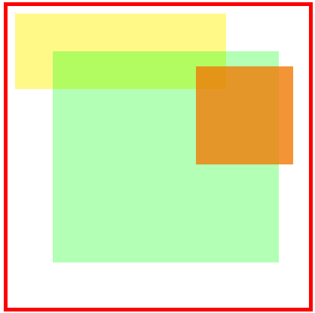
TALLER
Crear 3 figuras:
Con color de fondo amarillo transparente del 50%
Con color de fondo verde claro con transparencia del 30%
Con color de fondo anaranjado con 80% de transparencia

